Slide 1

欢迎进入
美团外卖培训学院

Slide 2
活动策划

Slide 3
目 录
1
为什么要做活动
2
现有活动介绍及注意细节
3
活动策划时应考虑的因素
4
策划活动存在的误区
Notes:
3.1制定本期活动活动目标

Slide 4
过 渡
1
为什么要做活动

Slide 5
为什么要做活动
做活动是辅助宣传的重要方式。活动策划，是为了满足消费者需要，增加派单效果的设计和准备过程。
好的活动策划，是为了保证后期活动能够高效地保证工作的开展、进行。
老王：活动是为了更好的推广。
Notes:
3.1制定本期活动活动目标

Slide 6
过 渡
2
现有活动介绍及注意细节

Slide 7
现有活动介绍
活动适用用户群体
满减、 满赠、抵价券
所有用户（每个订单需满足活动条件，如订单满x元减x元，满x元赠xx饮料，满x元打8折）
首购 立减
美团外卖首次下单用户（判断标准：手机号码是新的）
Notes:
7

Slide 8
现有活动介绍
现有活动分类
1
5
套餐赠饮
抵价券
2
6
满赠&下单赠
满返红包
3
7
满减&下单减
管饱
4
8
首单立减
提前下单立减

Slide 9
现有活动介绍
1.套餐赠饮
名称 | 活动规则 | 适合场景 | 优点 | 缺点
套餐赠饮 | 1.购买每份带赠饮的菜品，均赠送相应数量饮料 2.点一份送1瓶，点两份送2瓶，不限赠 | 1、新开蜂窝 2、无竞对市场 3、需要控制活动成本时 | 1、有效避免拆单 2、降低商家送餐金额低的风险 3、刺激用户提高订单金额，多点多送赠饮 | 1、只支持对菜品分类进行设置

Slide 10
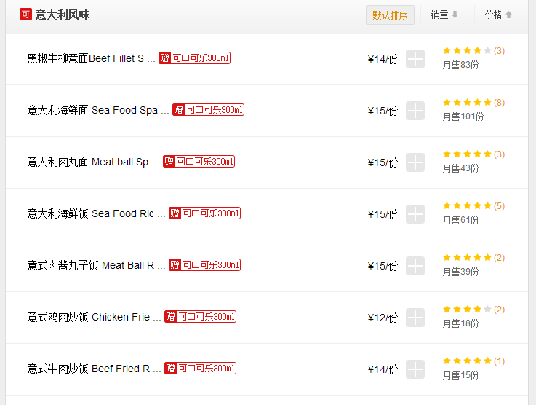
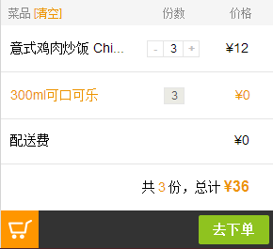
现有活动介绍
1.套餐赠饮

Slide 11

现有活动介绍
2.满赠&下单赠
名称 | 举例 | 活动规则 | 适合场景
满赠&下单赠 | 满10元赠送250ML加多宝&下单即送250ML冰红茶 | 满赠：单个订单的金额达到10元后，可以赠送250ML加多宝，每个订单赠送一份 下单赠：单个订单下单即赠250ML冰红茶，每个订单只能赠送一份 | 1、新开市场 2、经费有限 3、接替力度大的活动
问题：满赠&下单赠有哪些不足之处？
Notes:
每个门店只能配置一个 满赠&下单赠 ，活动不支持阶梯赠
11

Slide 12
现有活动介绍
3.满减&阶梯减
名称 | 举例 | 活动规则 | 适合场景
满减 | 每单没20立减5原 每单满15立减3元 | 满减：单个订单的金额达到指定数额后（15元），立减指定数量的金额（3元），每个订单只能享受一次优惠 下单立减：满0元即减x元。 | 1、满减可以提高单均价，减少拆单 2、下单立减可以有效提高订单量
满减的不足之处：店家只能设置一个满减活动，暂不支持阶梯减
Notes:
12

Slide 13
现有活动介绍
4.首单立减
名称 | 举例 | 活动规则 | 适合场景
首单立减 | 新用户立减5元（10元） | 首单立减：只要这个手机号在美团没有成功下过订单，就认为是新用户，每个号码只能享受一次优惠（门槛低，但只能使用一次） | ？
首单立减：1.在新生报到，需迅速抢占新市场时
2.在本月任务已基本完成但CAC获取成本偏高时
Notes:
13

Slide 14
现有活动介绍
5.抵价券
名称 | 举例 | 活动规则 | 适合场景
抵价券 | 3元抵价券 | 抵价券：下单时，在指定门店使用抵价券，可以抵扣相应的金额 | 商家对于减钱的承受能力不一样，可以提高减钱金额的灵活度，方便宣传
抵价券的优点：1.操作方便，跟着门店来
2.可重复使用；增加活动新鲜感
Notes:
14

Slide 15
现有活动介绍
6.满返红包
名称 | 举例 | 活动规则 | 适合场景
满返红包 | 满20立减12再返12元红包 | 满返红包：满足一定的条件返还相应金额的红包 | 满返主要是渗透率高的，提高用户黏度。
满返红包的优点：可以提高粘性

Slide 16
现有活动介绍
7.管饱
名称 | 举例 | 活动规则 | 适合场景
管饱 | 10元管饱 | 管饱：活动门店所有菜品全部是相同价格 | 管饱用于降低活动力度，抵抗对手大力度满减。

Slide 17
现有活动介绍
7.提前下单立减
名称 | 举例 | 活动规则 | 适合场景
提前下单立减 | 提前下单立减3元 | 提前下单立减：在某一固定时间段内下单可立减N元 | 商家饭点送餐过于集中送不过来。

Slide 18
过 渡
3
活动策划时应考虑的因素

Slide 19
活动策划应考虑的因素
1.竞对的基本状况
2.蜂窝发展阶段
需考虑因素
3.成本控制
4.天气（季节）因素
Notes:
新学期如何开展一场新活动

Slide 20

活动策划应考虑的因素
3.1 根据竞对情况制定活动
1、空白区活动选择
2、敌占区活动选择
3、对攻区活动选择
Notes:
应该清楚的是本期活动你所要达到的目标时什么？为了实现这个目标你需要制定什么活动或那些支持

Slide 21
活动策划应考虑的因素
3.1 根据竞对情况制定活动
1、空白区活动选择
首购立减活动：
意义：促进新用户下单，提高曝光率
首购立减3元
首购立减5元
赠饮活动
意义：新开蜂窝不必大张旗鼓，小力度活动试探市场即可
下单赠饮
套餐赠饮
Notes:
应该清楚的是本期活动你所要达到的目标时什么？为了实现这个目标你需要制定什么活动或那些支持

Slide 22
活动策划应考虑的因素
3.1 根据竞对情况制定活动
2、敌占区活动选择
大力度活动
理由：竞对渗透率高，时间久，必须用力度大的活动重 新刺激市场，刺激消费者重新选择
如：下单立减+赠饮
Notes:
应该清楚的是本期活动你所要达到的目标时什么？为了实现这个目标你需要制定什么活动或那些支持

Slide 23
活动策划应考虑的因素
3.1 根据竞对情况制定活动
3、对攻区活动选择
等同于“竞对”活动力度
理由：市场份额差不多的情况下，活动力度过大等于贿赂消费者，提升的订单量和交易额其实是泡沫，活动结束就会消失，所以活动力度和竞对等同即可，有利于转单，重点在宣传
Notes:
应该清楚的是本期活动你所要达到的目标时什么？为了实现这个目标你需要制定什么活动或那些支持

Slide 24
活动策划应考虑的因素
3.2 根据蜂窝不同发展阶段
1.开拓期
发展
阶段
2.发展期
3.成熟期

Slide 25
活动策划应考虑的因素
3.2 根据蜂窝不同发展阶段
对攻、敌占区新开蜂窝，前1-2月
我们属于新的势力进入在做活动时机上要把握好;
可做套餐赠饮，首购立减等，能短期内吸引大量用户的活动。
开拓期
每次做单个活动即可

Slide 26
活动策划应考虑的因素
3.2 根据蜂窝不同发展阶段
我们在这个蜂窝站稳脚跟或者取得不错发展，前3-8月
这个时期一般属于竞争较为激烈时期，竞对不会放弃占有市场份额，也没有灭掉我们的能力，只能看着我们一步步壮大。采用的活动：满减、满赠、抵价券、首购立减
发展期
可做复合型活动：减钱+赠饮

Slide 27
活动策划应考虑的因素
3.2 根据蜂窝不同发展阶段
具备压倒性优势或干掉竞对，8月以后
成熟期
逐步减少市场经费投入，使其进入到一个理性的模式，但也要注意竞对或者新的竞对抢占市场份额。采用活动：满赠、满减

Slide 28

活动策划应考虑的因素
3.3 合理控制成本
成本控制
1、降低活动力度
2、商家多承担补贴金额
3、可以推动商家自己承担金额，单独做活动
4、缩减活动时间，提高活动频率
5、增加活动种类，每个商家可以选择参加不同活动，不全部参加
Notes:
Ele.me 活动存在的问题，我们如何避免，两者各存在什么优点

Slide 29
活动策划应考虑的因素
3.4天气（季节）因素
Step1
了解该区域用户在不同的季节消费方式是否有所不同，如麻辣烫，米线等菜品夏天销量低，而冬天销量高；冰淇淋甜品夏天销量高，冬天销量低，等。
Step2
时常关注天气变化，根据不同的天气、气温高低做活动；利用好雨天这个订餐小高峰，如帮商家送餐、转单。
Notes:
29

Slide 30
过 渡
4
策划活动存在的误区

Slide 31
策划活动存在的误区
盲目跟风：跟风其他城市或者竞对
不落地：赠巧克力，赠薯片，赠零食
策划
误区
成本高：注意控制费用成本占总交易额的比重，CAC
难操作：不允许擅自上线后台无法设置和统 计的活动
Notes:
教训：花钱失人心（用户起送价提高、商家成本新高）
在制定的活动中途终止或被迫终止（突发事件），制定备选方案；

Slide 32
THANKS！

